Slide 1

Kennismaking Cultureel Erfgoed en
Maatschappelijke Diensttijd (MDT)
Wat houdt MDT in?
door
Frank Robben en Yvonne Kruizinga-Meier

Slide 2

MDT video voor organisaties!
https://organisaties.doemeemetmdt.nl/media/uploads/useruploads/63c93e2d85611.mp4

Slide 3
Maatschappelijke diensttijd (MDT) biedt jongeren tussen de 12 en 30 jaar de kans om gedurende 80 uur binnen 6 maanden:
> hun talenten te ontdekken
> anderen te ontmoeten
> iets te doen voor een ander.

Slide 4
Hoe begon het en waar staan we nu?
Wat begon in 2018 met enkele proeftuinen, is inmiddels uitgegroeid tot een krachtig netwerk.
Met meer dan 5.000 partnerorganisaties, meer dan
60.000 jongeren die deelnemen en nog eens ruim
98.000 jongeren die mee kunnen gaan doen, maakt MDT echt een verschil in de samenleving.

Slide 5
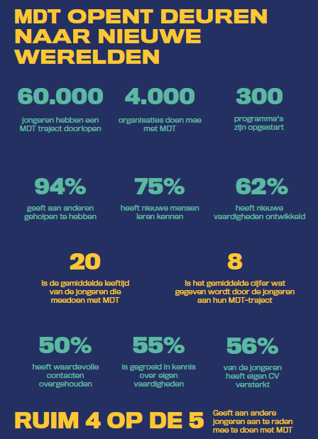
Wat is er al bereikt?
Meer dan 60.000 jongeren hebben regulier MDT-traject gevolgd
Ruim 200 MDT-initiatieven (o.a. Humanitas, Vluchtelingenwerk, Young Impact, etc.)
In coronatijd 80.000 jongeren via gemeenten geholpen met korte MDT-trajecten
Nieuwe subsidieregeling 2022: nog eens 98.000 jongeren
Gemeenten: meer dan 250 gemeenten ervaring opgedaan met MDT

Slide 6
Informatie over subsidieregelingen
Ook te vinden op onze website

Slide 7
Meer info vind je op: https://organisaties.doemeemetmdt.nl/
Tijd voor vragen?

